Slide 1
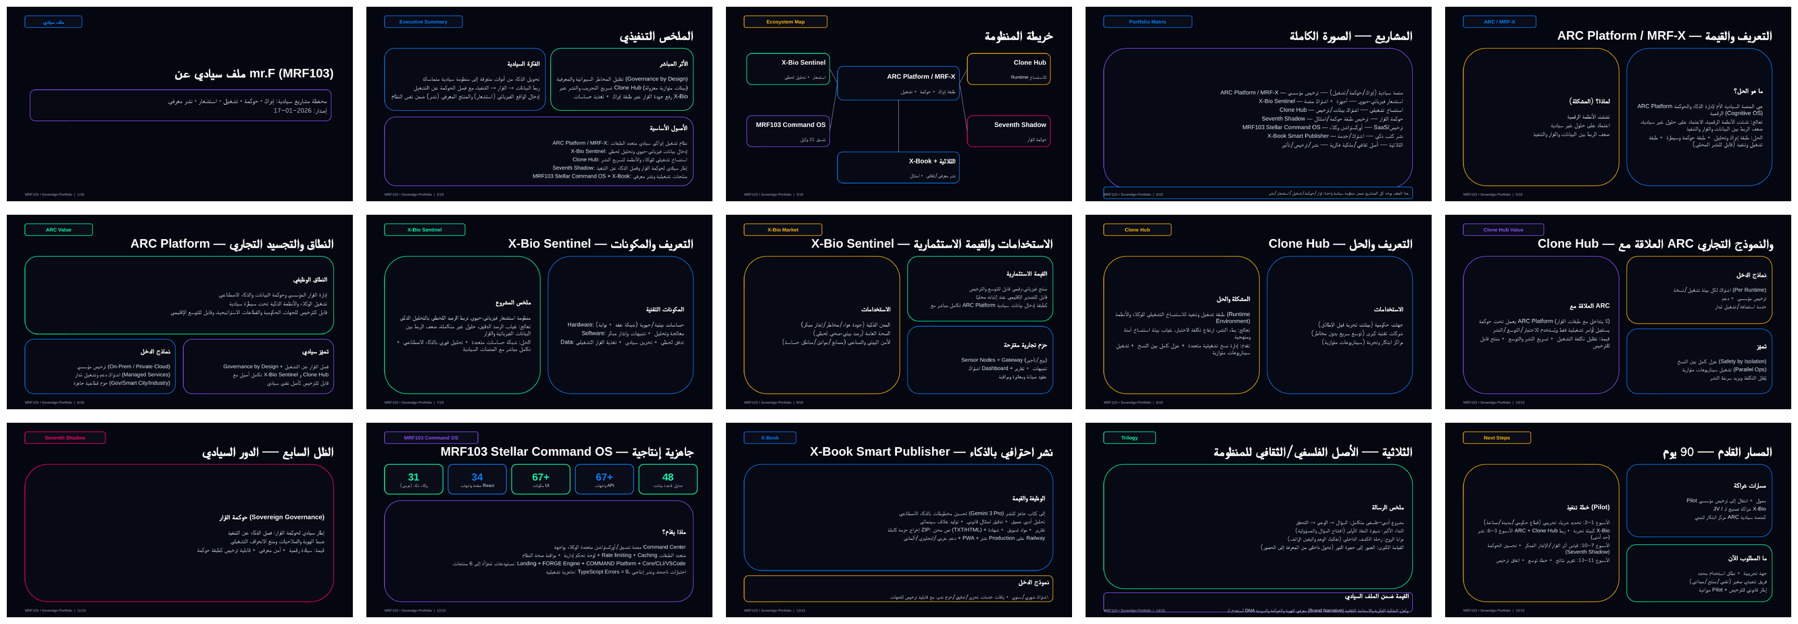
MRF | ملف إنجاز سيادي
مركز الإقامة المميزة | Cyber‑Tech v4
الهوية
سيادي • قابل للتقديم • قابل للتوسع
التميّز
Platform + Governance + IoT + IP
الجاهزية
خطة 90 يوم + طيار + تقرير
MRF | Premium Residency – Cyber‑Tech v4

Slide 2
الأصول
Asset Map
ARC / MRF‑X
Seventh Shadow
X‑Bio Sentinel
Clone Hub
X‑Book
الثلاثية
MRF | Premium Residency – Cyber‑Tech v4

Slide 3
الأثر
Impact
حوكمة قرار قابلة للتدقيق.
تقليل مخاطر التشغيل.
قياس بيئي‑صحي وتحويله إلى تنبيه/مهمة.
جاهزية طيار داخل المملكة.
MRF | Premium Residency – Cyber‑Tech v4

Slide 4
الجاهزية
Readiness
Decks منظمة.
خطة 90 يوم.
تقرير أثر رسمي.
MRF | Premium Residency – Cyber‑Tech v4

